Slide 1
Selamat Datang di PPT Interaktif Pemahaman Visi dan Misi
Prodi Teknik Konstruksi Perkapalan Jurusan Teknik Mesin
Fakultas Teknik Universitas Jember

Slide 2
Petunjuk Penggunaan
Kuis Interaktif
Visi dan Misi Prodi TKP
Kuesioner
Menu Utama
Seberapa penting visi dan misi Prodi?
Contoh Implementasi
Sumber/ Referensi
Biografi Pengembang

Slide 3
Petunjuk Penggunaan
Klik untuk Menu Utama
Klik untuk slide selanjutnya
Klik untuk slide sebelumnya
Klik untuk kembali ke halaman awal
Klik untuk kembali ke menu visi dan misi
Klik untuk Dosen
Klik untuk Mahasiswa
Visi Misi

Slide 4
Visi dan Misi Prodi Teknik Konstruksi Perkapalan
Visi
Menjadikan lembaga unggul berwawasan lingkungan yang mampu membekali peserta didiknya dengan kemampuan akademis dan keterampilan profesional yang memungkinkan lulusannya bekerja dalam profesi-profesi berhubungan dengan industri perkapalan

Slide 5
Visi dan Misi Prodi Teknik Konstruksi Perkapalan
Misi
Melaksanakan dan mengembangkan pendidikan akademik berkualitas yang memiliki daya saing tingkat nasional, serta berwawasan technopreneurship;
Menyelenggarakan pembelajaran berkualitas, produktif, dan akuntabel;
Melaksanakan penelitian yang sejalan dengan dinamika teknik perkapalan dan kebutuhan stakeholders berwawasan lingkungan;
Mengoptimalkan kapabilitas lembaga untuk membekali peserta didiknya dengan kemampuan proses rancang bangun kapal secara profesional dengan cara memberikan pelatihan-pelatihan agar lulusannya memiliki keterampilan untuk melakukan proses rancang bangun kapal yang berbasis kelestarian lingkungan;
Mengembangkan kerjasama kemitraan dengan institusi dalam dan luar negeri;
Meningkatkan kualitas proses dan produk tridarma secara berkelanjutan (continuous quality improvement).

Slide 6
Seberapa Penting Visi dan Misi Prodi
Visi dan misi merupakan landasan dasar Prodi
Visi dibuat untuk menjamin kesuksesan Prodi
Visi berguna untuk menumbuhkan semangat dan komitmen civitas akademikanya
Visi menjadi motivasi bagi civitas akademika
Misi memastikan tujuan dasar Prodi
Membantu dalam pengambilan keputusan sesuai tujuan Prodi
Membantu mencegah civitas akademika agar tidak salah dalam melangkah

Slide 7
Contoh Implementasi
Dosen
Mahasiswa
Visi Misi

Slide 8
Dosen
Melaksanakan dan mengembangkan pendidikan akademik berkualitas yang memiliki daya saing tingkat nasional, serta berwawasan technopreneurship
Menyelenggarakan pembelajaran berkualitas, produktif, dan akuntabel
Mengajak mahasiswa untuk turut berperan dalam berbagai kompetisi dan ajang nasional
Menjadi dosen pembimbing akademik yang selalu memberikan motivasi kepada mahasiswa
Memasukkan wawasan technopreneurship dalam tujuan pembelajaran
Membuat pembelajaran yang kreatif dan inovatif
Menguasai dan menggunakan beragam metode pengajaran baik online maupun offline
Menggunakan MMP dan SISTER sebagai penunjang pelaksanaan pembelajaran
Visi Misi

Slide 9
Dosen
Mengoptimalkan kapabilitas lembaga untuk membekali peserta didiknya dengan kemampuan proses rancang bangun kapal secara profesional dengan cara memberikan pelatihan-pelatihan agar lulusannya memiliki keterampilan untuk melakukan proses rancang bangun kapal yang berbasis kelestarian lingkungan
Melaksanakan penelitian yang sejalan dengan dinamika teknik perkapalan dan kebutuhan stakeholders berwawasan lingkungan
Melakukan penelitian-penelitian berdasarkan permasalahan-permasalahan masyarakat sekitar
Melakukan penelitian tentang kapal ikan yang dibutuhkan masyarakat nelayan Jember
Melakukan publikasi pada jurnal-jurnal nasional maupun internasional terakreditasi
Bersama Lembaga, menyelenggarakan pelatihan-pelatihan pendukung kepada mahasiswa
Mengajarkan penggunaan software-software yang berkaitan dengan perkapalan kepada mahasiswa
Memberikan pengajaran rancang bangun kapal ramah lingkungan
Memberikan praktikum-praktikum untuk setiap Mata Kuliah yang membutuhkan
Visi Misi

Slide 10
Dosen
Mengembangkan kerjasama kemitraan dengan institusi dalam dan luar negeri
Meningkatkan kualitas proses dan produk tridarma secara berkelanjutan (continuous quality improvement)
Bersama Lembaga, membuat MoU dan MoA kepada institusi maupun Lembaga yang berhubungan dengan Teknik Konstruksi Perkapalan
Melakukan penelitian maupun pengabdian pada institusi mitra
Melakukan penelitian bersama institusi lain baik di dalam maupun luar negeri yang juga bergerak di bidang Perkapalan
Melaksanakan pengajaran sesuai peta kurikulum
Melaksanakan penelitian sesuai roadmap Keris (Kelompok Riset) Perkapalan
Melaksanakan pengabdian sesuai roadmap yang telah ditetapkan oleh Prodi
Visi Misi

Slide 11
Mahasiswa
Melaksanakan dan mengembangkan pendidikan akademik berkualitas yang memiliki daya saing tingkat nasional, serta berwawasan technopreneurship
Menyelenggarakan pembelajaran berkualitas, produktif, dan akuntabel
Menjadi juara dalam ajang perlombaan nasional
Permintaan lulusan yang tinggi oleh banyak industry
Mampu membuka lapangan pekerjaan sendiri setelah lulus
dapat menggunakan MMP dan SISTER for Student dengan baik
Mengerjakan tugas-tugas perkuliahan sesuai jadwal dan jujur
Mengikuti pembelajaran dengan menggunakan media apapun tanpa kesulitan
Visi Misi

Slide 12
Mahasiswa
Mengoptimalkan kapabilitas lembaga untuk membekali peserta didiknya dengan kemampuan proses rancang bangun kapal secara profesional dengan cara memberikan pelatihan-pelatihan agar lulusannya memiliki keterampilan untuk melakukan proses rancang bangun kapal yang berbasis kelestarian lingkungan
Melaksanakan penelitian yang sejalan dengan dinamika teknik perkapalan dan kebutuhan stakeholders berwawasan lingkungan
Ikut serta dalam Program Kreativitas Mahasiswa dengan ide kreatif dalam dunia Perkapalan
Berperan aktif melakukan penelitian untuk menjawab permasalahan keluhan nelayan maupun masyarakat pesisir lainnya
Membuat prototype kapal ramah lingkungan
Mengikuti pelatihan maxsurf atau pelatihan-pelatihan software perkapalan lainnya
Aktif mencari info terkait pelatihan-pelatihan yang menunjang untuk bekal kerja nanti
Menguji coba rancangan kapal yang dibuat menggunakan software-software kapal
Mempelajari dan menguasai CFD
Mengikuti pelatihan pengelasan, marine surveyor, dll.
Mengikuti segala jenis praktikum yang telah disiapkan oleh Prodi
Visi Misi

Slide 13
Mahasiswa
Meningkatkan kualitas proses dan produk tridarma secara berkelanjutan (continuous quality improvement)
Mengembangkan kerjasama kemitraan dengan institusi dalam dan luar negeri
Mengikuti magang di instansi-instansi Pemerintah maupun perusahaan-perusahaan luar
Mengikuti kegiatan kampus merdeka dengan join Mata Kuliah Kampus lain
Mengikuti program pertukaran mahasiswa dengan universitas luar negeri
Mengambil Mata Kuliah sesuai Peta kurikulum
Membuat penelitian skripsi yang sesuai dengan Mata Kuliah Penjurusan yang diambil
Melakukan bakti sosial bersama mahasiswa lain kepada masyarakat sekitar maupun masyarakat pesisir
Visi Misi

Slide 14
Kuis Interaktif
Dosen
Mahasiswa
Visi Misi

Slide 15
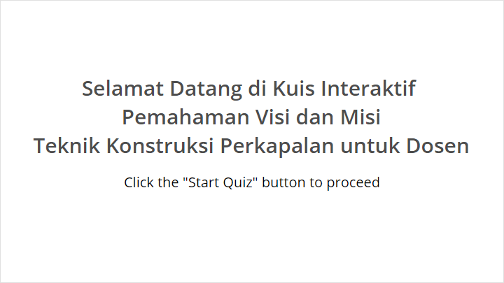
Quiz
Click the Quiz button to edit this object

Slide 16
Quiz
Click the Quiz button to edit this object

Slide 17
Kuesioner
https://forms.office.com/Pages/ResponsePage.aspx?id=IWuoD01i2EeN_yhVs5_MvkuZo2ltTXdEjyP6vYexW2hURVVBM01YR1FHS0k4OEhITktXT1hETFJaRC4u
Visi Misi

Slide 18
Sumber/Referensi
Anggariani, D. 2014. Pemahaman dan Implementasi Visi Misi dalam Kegiatan Akademik di Prodi Sosiologi Agama Fakultas Ushuluddin dan Filsafat.
Hasil Survei Pemahaman Visi Misi SIvitas Akademika dan Tenaga Kependidikan Tahun 2018 Departemen Gizi Kesehatan UGM
http://matematika.fkip.unej.ac.id/en/visi-misi/visi-misi-2/
Kuesioner Pemahaman Visi, Misi, dan Tujuan Prodi Manajemen Informatika Sekolah Tinggi Manajemen Informatika dan Komputer Pelita Nusantara
Maulidi, A., Syamswisna, Daningsih, E., Ariyati, E., Marlina, R. 2018. Pengukuran Tingkat Pemahaman Mahasiswa terhadap Visi Misi Program Studi Pendidikan Biologi FKIP UNTAN. Bio-Pedagogi: Jurnal Pembelajaran Biologi. Vol 7. No.2. 91-95.
Taswan. Tanpa Tahun. Workshop Strategi Meraih Peringkat B bagi PTS di Jateng
Visi Misi

Slide 19
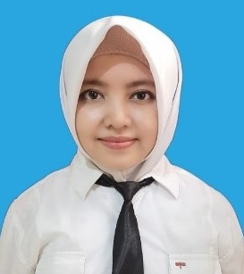
Biografi Pengembang
Dosen di Program Studi Teknik Konstruksi Perkapalan Universitas Jember.
Lulusan Prodi S1 Pendidikan Biologi Universitas Jember tahun 2012, Pra-S2 Fisika di Institut Teknologi Sepuluh Nopember (ITS) tahun 2014 dan S2 Teknik Kelautan Bidang Keahlian Teknik dan Manajemen Pantai di Institut Teknologi Sepuluh Nopember (ITS) tahun 2016.
Pernah mengajar di Universitas Abdurachman Saleh Situbondo tahun 2018 di Prodi Teknik Kelautan.
Saat ini sedang menempuh kegiatan Latsar CPNS Kemdikbud Angkatan 44 dengan Power Point Interaktif ini sebagai produk dari kegiatan aktualisasi Latsar.
Wazirotus Sakinah, S.Pd., M.T.
e-mail:
Wazirotus.sakinah@unej.ac.id
Wazirotus.sakinah @gmail.com
Visi Misi

